Slide 1

道德与法治 部编版八年级下
第二课 保障宪法实施
第一框 坚持依宪治国

Slide 2
自学导航
请同学们认真阅读课本P18—23内容，思考下列问题，并在课本上做标记。时间：5分钟
1、宪法由哪几部分构成？
2、我国宪法规定的主要内容有哪些？
3、如何认识宪法是一切组织和个人的根本活动准则？
4、如何认识中国共产党必须以宪法为根本活动准则？
5、为什么说宪法是国家的根本法？
6、宪法与其它法律的关系怎样？

Slide 3

我国现行宪法除序言外，设有第一章总纲，第二章公民的基本权利和义务，第三章国家机构，第四章国旗、国歌、国徽、首都，共四章一百三十八条。
一、根本的活动准则
我国现行宪法的构成
目录
序言
第一章 总纲
第二章 公民的基本权利和义务
第三章 国家机构
第一节 全国人民代表大会
第二节 中华人民共和国主席
第三节 国务院
第四节 中央军事委员会
第五节 地方各级人民代表大会和
地方各级人民政府
第六节 民族自治地方的自治机关
第七节 监察委员会
第八节 人民法院和人民检察院
第四章 国旗、国歌、国徽、首都
中华人民共和国
宪法
新修订

Slide 4


1、我国宪法的构成
序 言
第一章 总纲
宪 法
第二章 公民的基本权利和义务
第三章 国家机构
第四章 国旗、国歌、国徽、首都

Slide 5


我国现行宪法规定的内容
2、宪法规定的都是什么问题？（宪法主要内容有哪些？）
宪法序言规定：
今后国家的根本任务是集中力量进行社会主义现代化建设。
宪法第一章第一条：
中华人民共和国是工人阶级领导的、以工农联盟为基础的人民民主专政的社会主义国家。社会主义制度是中华人民共和国的根本制度。禁止任何组织或者个人破坏社会主义制度。
……
宪法规定了我国的国家性质、根本制度、根本任务等国家生活中最根本、最重要的问题，涉及政治、经济、文化和社会生活等各个方面。
中华人民共和国
宪法

Slide 6
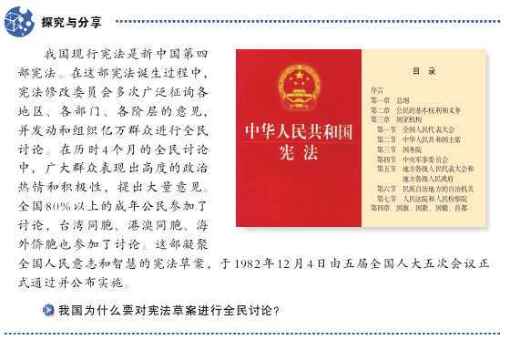
探究与分享：P19

Slide 7


P19探究
我国为什么要对宪法草案、宪法修改进行全民讨论？
答：我国宪法是党和人民意志的集中体现，是国家的根本法。全民讨论有利于反映和体现人民意志。
3、宪法的性质

Slide 8


宪法是一切组织和个人的根本活动准则
国家公职人员为什么要向宪法宣誓？

Slide 9
如何认识宪法是一切组织和个人的根本活动准则？
（1）原因：
①宪法集中体现人民的共同意志，具有至高无上的权威。
②宪法的权威关系国家的命运、社会的安定和人民的根本利益。
③如果宪法没有权威，法治的权威就树立不起来；如果宪法受到漠视，人民权利和自由就无法保证。
（2）要求：
①一切组织和个人都必须在宪法和法律范围内活动，都必须维护宪法权威，捍卫宪法尊严，保证宪法实施。
②任何组织和个人都不能凌驾于宪法之上，一切违反宪法的行为，都必须予以追究。

Slide 10
请你判断
宪法是中国共产党制定的，所以
作为执政党，可以不受宪法的约束
×

Slide 11
中国共产党作为执政党，必须以宪法为根本的活动准则
怎么理解？/要求：
依法
治国
法治
宪法
和法律
基本方略
治国理政的基本方式
行动活动范围
①中国共产党坚持把依法治国作为党领导人民治理国家的基本方略，把法治作为治国
理政的基本方式，党自身必须在宪法和法律范围内活动。
②坚持依法治国首先要坚持依宪治国，坚持依法执政首先要坚持依宪执政。
③党既领导人民制定宪法法律，也领导人民执行宪法法律，做到党领导立法、保证执
法、支持司法、带头守法。

Slide 12

宪法对违宪和违法行为的规定：
宪法第五条第4款规定：“一切国家机关和武装力量、各政党和各社会团体、各企事业组织都必须遵守宪法和法律。一切违反宪法和法律的行为，必须予以追究。”
中国共产党作为执政党，要以宪法作为根本活动准则。
宪法是一切组织和
个人的根本活动准则

Slide 13
小结：
为什么宪法是根本的活动准则？
（宪法是最高行为准则的表现）
①我国宪法是党和人民意志的集中体现，是国家的根本法；
②宪法是一切组织和个人的根本活动准则；
③中国共产党作为执政党，必须以宪法为根本的活动准则。

Slide 14



民法通则
刑 法
环境保护法
物权法
立法法
刑事诉讼法
婚姻法
根据上图，你能看出哪部法律处于最高的法律地位？

Slide 15

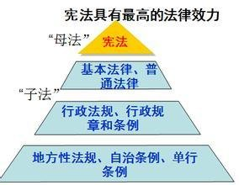
子 法
母 法
我国宪法的地位？
宪法是国家的根本法，在国家法律体系中具有最高
的法律地位、法律权威和法律效力。（至高无上的地位）

Slide 16
探究与分享
我国已经建立起比较完备的中国特色社会主义法律体系，法律体系中的每部法律都有其独特作用。请听以下几部法律之间的“对话”，回答下列问题。
“我是调整平等主体的自然人、法人和非法人组之间的人身关系不和对产关系的法律”—民法总则
“我的任务是保证准确、及时地查明犯罪事实，正确应用法律，惩罚犯罪分子，保障无罪的人不受刑事追究…”—刑事诉讼法
“我是规定哪些行为是犯罪并应当负何种刑事黄任，给子犯罪人何种刑事处罚的法律。”—刑法
“我规定了我国的国家生质、根本制度、根本任务公民的基本权利义务等家生活中的根本间题。”—宪法
“我的任务是维护国家基本经济制度，护社会主义市场经济秩序，明确物的归属，发挥物的效用保护权利人的物权”—物权法

Slide 17
探究与分享P21
思考：从这些“对话”中，你可以看出宪法与其他法律有什么不同吗？

Slide 18
为什么说宪法是国家的根本法？
（1）从内容上看
宪法所规定的内容是国家生活中带有全局性、根本性的问题，而其他法律所规定的内容通常只是国家生活中的一般性问题，是对国家生活或社会生活中某一方面的规定。
国家的性质：
国家的根本制度：
国家的根本任务：
公民的基本权利和义务：
国家机构的组织及职权
……
规定国家全局性、根本性的问题

Slide 19
宪法解读：
《中华人民共和国民法通则》 第一条 为了保障公民、法人的合法的民事权益……根据宪法和我国实际情况，总结民事活动的实践经验，制定本法。
《中华人民共和国刑法》 第一条 为了处罚犯罪，保护人民，根据宪法，结合我国同犯罪作斗争的经验及实际情况，制定本法。
《中华人民共和国未成年人保护法》 第一条 为了保护未成年人的身心健康…… 把他们培养成有理想、有道德、有文化、有纪律的社会主义事业接班人，根据宪法，制定本法。
宪法是其他法律的立法基础和立法依据。
普通法律是根据宪法制定的，是宪法的具体化。
这说明了什么？

Slide 20
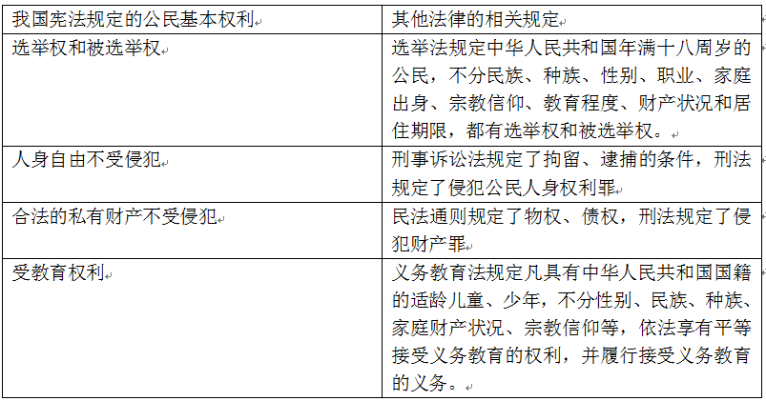
宪法是其他法律的立法基础和立法依据，其他法律是根据宪法制定的。

Slide 21
2003年3月17日晚上，任职于广州某公司的湖北青年孙志刚在前往网吧的路上，因缺少暂住证，被警察送至广州市"三无"人员(即无身份证、无暂居证、无用工证明的外来人员)收容遣送中转站收容。次日，孙志刚被收容站送往一家收容人员救治站。在这里，孙志刚受到工作人员以及其他收容人员的野蛮殴打，并于3月20日死于这家救治站。
其他法律不得与宪法的原则和精神相违背。否则，就会因违宪而无效。
《中华人民共和国宪法》第三十七条：“中华人民共和国公民的人身自由不受侵犯。任何公民，非经人民检察院批准或者决定或者人民法院决定，并由公安机关执行，不受逮捕。禁止非法拘禁和以其他方法非法剥夺或者限制公民的人身自由，禁止非法搜查公民的身体。
因《收容遣送制度》违背了宪法的相关规定，2003年，收容遣送制度被废止。
思考：收容遣送制度为什么会被废除？从而我们可以得出什么结论

Slide 22
为什么说宪法是国家的根本法？
（2）从法律效力上看——宪法具有最高的法律效力。
为什么说宪法具有最高的法律效力
①宪法是其他法律的立法基础和立法依据
②其他法律不得与宪法的原则和精神相违背。否则，就会因违宪而无效。

Slide 23
微点拨：宪法是其他法律的总和。
点拨：宪法是国家的根本大法，但宪法不是其他法律的总和，不能代替其他法律。

Slide 24
P23探究与分享
宪法制定遵循特定的制宪程序。宪法的修改必须由全国人民代表大会常务委员会或者五分之一以上的全国人民代表大会代表提议，并由全国人民代表大会以全体代表的三分之二以上的多数通过。其他法律的制定和修改只需依一般程序，由立法机关过半数通过。
思考:为什么宪法的制定和修改程序比其他法律更加严格？

Slide 25
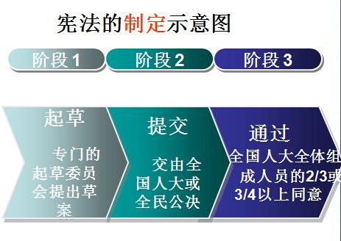
为什么宪法的制定和修改程序比其他法律更加严格？
一方面使得宪法的内容具有更广泛的民意基础。另一方面可保障宪法的长期稳定性，使国家长治久安，社会健康发展。

Slide 26
为什么说宪法是国家的根本大法？
（3）从程序上——宪法的制定和修改比其他程序更为严格。
探究与分享：（教材第23页）

Slide 27
总结：为什么说宪法是国家的根本大法？
（1）宪法所规定的内容是国家生活中带有全局性、根本性的问题
（2）宪法具有最高的法律效力。
（3）宪法的制定和修改比其他程序更为严格。
（4）宪法是国家法制统一的基础

Slide 28
7、为什么说宪法是国家法制统一的基础？
（1）全面依宪治国，保障宪法实施，必须完善以宪法为核心的中国特色社会主义法律体系。
（2）宪法的规定具有原则性的特点，各种法律制度是对宪法规定的具体落实。
（3）宪法是对公民基本权利的根本确认和保障，其他法律也对公民基本权利的实现具有不可替代的作用。

Slide 29
拓展总结：我国宪法的地位？（重要性）笔记
（1）宪法是国家的根本法，在国家法律体系中具有最高的法律地位、法律权威和法律效力。（至高无上的地位）（2）宪法是一切组织和个人的根本活动准则
（3）宪法是公民权利的保障书，是治国安邦的总章程。
（4）宪法是国家法制统一的基础，是中国特色社会主义法律体系的核心
（5）我国宪法是党和人民意志的集中体现（性质）

Slide 30
课堂小结
1、宪法的构成
2、宪法的性质:党和人民意志的集中体现
3、宪法的地位（重要性）：
（1）宪法是一切组织和个人的根本活动准则（原因和要求）
（2）宪法是国家的根本法，在国家法律体系中具有最高的法律地位、法律权威和法律效力。（至高无上的地位）
（3）宪法是公民权利的保障书，是治国安邦的总章程。
4、为什么说宪法是国家的根本大法
（1）宪法所规定的内容是国家生活中带有全局性、根本性的问题
（2）宪法具有最高的法律效力。（为什么）
（3）宪法的制定和修改比其他程序更为严格。（为什么）
（4）宪法是国家法制统一的基础（为什么）
坚持依宪治国

